Slide 1
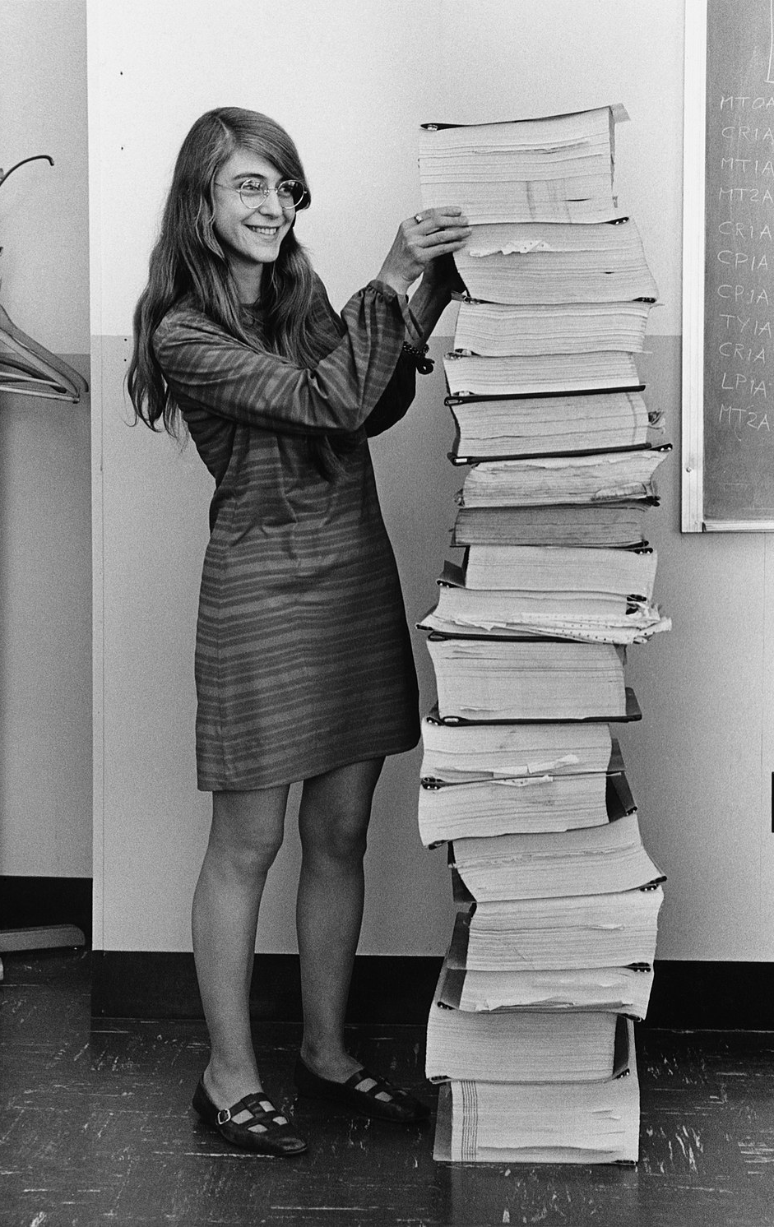
COMPUTACIÓN DISTRIBUIDA CON SPARK
PARADIGMAS DE LA PROGRAMACIÓN 2025
LABORATORIO 3 - FRAMEWORKS

Slide 2
01
OBJETIVOS DE APRENDIZAJE
Notes:
Ven princesa y deja a tu corazón soñar
https://www.youtube.com/watch?v=jgZaLDL8h84

Slide 3
Comprender el concepto de frameworks
Qué es un framework y su diferencia con una biblioteca
Inversión de control y flujo de la aplicación
Instrumentalizar el uso de framework
Cuando utilizar un framework
Aplicar el framework Spark en un proyecto existente
Cómo Spark distribuye el procesamiento
Cómo lograr codigo extensible
Notes:
-- No twitter, no la wikipedia, no ontologías grandes
-- Semi-supervisado Carde contá tu historia
-- Falta de soberanía!

Slide 4
02
DESCRIPCIÓN DEL PROBLEMA
Notes:
Ven princesa y deja a tu corazón soñar
https://www.youtube.com/watch?v=jgZaLDL8h84

Slide 5
Parsear subscriptions.json
PIPELINE SECUENCIAL
Fetch contenido url1
…
Fetch contenido urlN
Parsear contenido url1
…
Parsear contenido urlN
Extraer Named Entities artículo 1
…
Extraer Named Entities artículo N
Contar Named Entities
Agregar e imprimir los conteos
Subscription
LAB 2
List<String>
List<List<Articles>>
List<List<NamedEntities>>
Map<String, Integer>

Slide 6
Parsear subscriptions.json
PIPELINE SECUENCIAL
Fetch contenido url1
…
Fetch contenido urlN
Parsear contenido url1
…
Parsear contenido urlN
Extraer Named Entities artículo 1
…
Extraer Named Entities artículo N
Contar Named Entities
Agregar e imprimir los conteos
Subscription
LAB 2
List<String>
Alta latencia debido al httpRequest a cada url
List<List<Articles>>
Alta costo computacional si el modelo de extracción es complejo
List<List<NamedEntities>>
Map<String, Integer>

Slide 7
Parsear subscriptions.json
PIPELINE DISTRIBUIDO
Fetch contenido url1
Parsear contenido url1
Fetch contenido url2
Parsear contenido url2
Fetch contenido urlN
Parsear contenido urlN
Agrupar Articles
Extraer Named Entities artículo 1
Contar Named Entities
Extraer Named Entities artículo 1
Contar Named Entities
Extraer Named Entities artículo N
Contar Named Entities
Agregar e imprimir los conteos
Imprimir los conteos
Subscription
LAB 3
Arquitectura propuesta
Feed
List<Articles>
List<NamedEntities>
Map<String, Integer>

Slide 8
¿Tiene sentido paralelizar esto usando Spark?
TIENE SENTIDO SI:
Tenés muchas suscripciones (cientos o miles).
Querés hacer este trabajo regularmente (ej. crawling diario).
El procesamiento de las URL y feeds es independiente.
Planeás escalar a un cluster o aprovechar múltiples núcleos localmente.
NO TIENE MUCHO SENTIDO SI:
Solo hay unas pocas decenas de URLs.
No hay presión de rendimiento o no planeás escalar.
El overhead de iniciar Spark es mayor al beneficio.

Slide 9
03
IMPLEMENTACIÓN
Notes:
Ven princesa y deja a tu corazón soñar
https://www.youtube.com/watch?v=jgZaLDL8h84

Slide 10
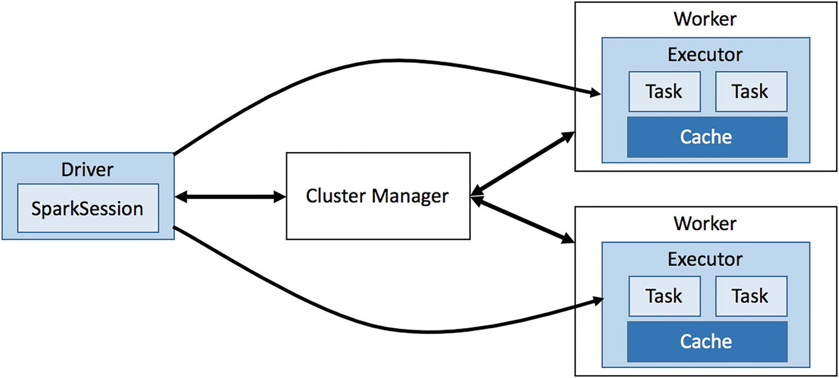
ARQUITECTURA DE SPARK
Existe una única computadora llamada Master, que coordina el trabajo.
Hay múltiples computadoras llamadas Workers (trabajadores), que realizan el procesamiento real de los datos.

Slide 11
EJEMPLO
// Crea una sesión de Spark en modo local SparkSession spark = SparkSession .builder() .appName("WordCounter") .master("local[*]") // Ejecuta en modo local .getOrCreate(); // Lee el archivo de texto especificado como RDD de líneas JavaRDD<String> lines = spark.read().textFile(args[0]).javaRDD(); // Divide cada línea en palabras usando espacios como separador JavaRDD<String> words = lines.flatMap(s -> Arrays.asList(SPACE.split(s)).iterator()); // Asocia a cada palabra el número 1 (pares <palabra, 1>) JavaPairRDD<String, Integer> ones = words.mapToPair( s -> new Tuple2<>(s, 1));

Slide 12
EJEMPLO
// Suma los valores (conteos) asociados a la misma palabra (reduceByKey) JavaPairRDD<String, Integer> counts = ones.reduceByKey((i1, i2) -> i1 + i2); // Trae el resultado final a la máquina local como una lista de pares List<Tuple2<String, Integer>> output = counts.collect(); // Imprime los resultados (palabra: cantidad de apariciones) for (Tuple2<?, ?> tuple : output) { System.out.println(tuple._1() + ": " + tuple._2()); } // Cierra la sesión de Spark spark.stop();

Slide 13
ENTREGA
# Título ## Configuración del entorno y ejecución Instrucciones para el usuario sobre cómo correr las dos partes del laboratorio con spark. Explicación del resultado que se espera luego de ejecutar cada parte. ## Decisiones de diseño Opcional. Cualquier cosa que quieran aclarar sobre la implementación del laboratorio ## Conceptos importantes 1. **Describa el flujo de la aplicación** ¿Qué pasos sigue la aplicación desde la lectura del archivo feeds.json hasta la obtención de las entidades nombradas? ¿Cómo se reparten las tareas entre los distintos componentes del programa? 2. **¿Por qué se decide usar Apache Spark para este proyecto?** ¿Qué necesidad concreta del problema resuelve? 3. **Liste las principales ventajas y desventajas que encontró al utilizar Spark.** 4. **¿Cómo se aplica el concepto de inversión de control en este laboratorio?** Explique cómo y dónde se delega el control del flujo de ejecución. ¿Qué componentes deja de controlar el desarrollador directamente? 5. **¿Considera que Spark requiere que el código original tenga una integración tight vs loose coupling?** 6. **¿El uso de Spark afectó la estructura de su código original?** ¿Tuvieron que modificar significativamente clases, métodos o lógica de ejecución del laboratorio 2?
Todo el código a traves de github.
Pueden modificar el código del lab2
Incluye preguntas en el README

